Slide 1
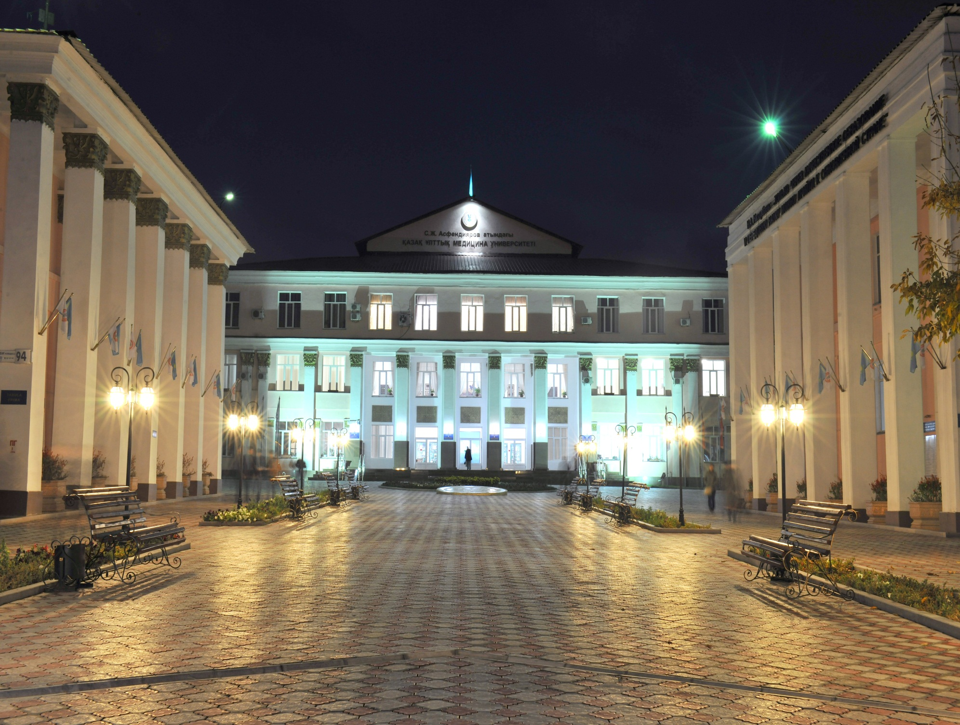
ИНФОРМАЦИЯ
О ПРОДЕЛАННОЙ РАБОТЕ
ПРОФСОЮЗНОГО КОМИТЕТА КазНМУ
им. С.Д. Асфендиярова
за 2012 год
Докладчик Датхаев У.М.
.

Slide 2
ВСЕГО В ПРОФСОЮЗЕ СОТРУДНИКОВ
Казахского Национального медицинского университета
СОСТОИТ 1877 ЧЛЕНОВ
За 2012 год было подано
370 заявлений о вступлении в ряды профсоюза

Slide 3
ОО «ПРОФСОЮЗ СОТРУДНИКОВ КАЗНМУ ИМ. С.Д. АСФЕНДИЯРОВА» ОСУЩЕСТВЛЯЕТ СВОЮ ДЕЯТЕЛЬНОСТЬ НА ОСНОВАНИИ СЛЕДУЮЩИХ
НОРМАТИВНЫХ ДОКУМЕНТОВ:
Устав профсоюза
Коллективный Договор
Программа социальной поддержки сотрудников университета
Положение о порядке оказании материальной помощи ……
План социальных, культурно – массовых и спортивно – оздоровительных мероприятий

Slide 4
ОСНОВНЫЕ ЗАДАЧИ ПРОФСОЮЗНОГО КОМИТЕТА КАЗНМУ
им. С.Д. АСФЕНДИЯРОВА
ЗАЩИТА ТРУДОВЫХ, СОЦИАЛЬНО– ЭКОНОМИЧЕСКИХ ПРАВ И ИНТЕРЕСОВ ЧЛЕНОВ ПРОФСОЮЗА КазНМУ
ОКАЗАНИЕ МАТЕРИАЛЬНОЙ (БЛАГОТВОРИТЕЛЬНОЙ) ПОМОЩИ
ПРОВЕДЕНИЕ КУЛЬТУРНО – МАССОВЫХ И СПОРТИВНО – ОЗДОРОВИТЕЛЬНЫХ МЕРОПРИЯТИЙ

Slide 5
Профсоюзным комитетом, согласно основной задачи «Защита трудовых, социально - экономических прав и интересов» проведены:
- Участие в работе комиссии по рассмотрению обращения сотрудников отдела по управлению персоналом о несогласии с выводами комиссии по профилактике дисциплинарных и коррупционных нарушений.
Профсоюзный комитет совместно с представи-
телями Алматинского союза профсоюзов принял участие в работе комиссии по аудиторской проверке отдела по управлению персоналом.

Slide 6
Участие в работе комиссии по рассмотрению
анонимной жалобы на коменданта учебного корпуса Департамента по эксплуатационной работе.
- Комиссией по охране и безопасности труда профкома состоялось рассмотрение случая нарушения ТБ со сторны строительной организации, в результате которой пострадала техничка учебного корпуса №2. Пострадавшей техничке профкомо была оказана материальная помощь в размере 132 000 тенге.
- Участие членов профсоюзного комитета в работе комиссий, созданных для рассмотрения заявлений сотрудников о предоставлении материальной и благотворительной помощи.

Slide 7
- Профсоюзным комитетом совместно с администрацией университета созданы и активно функционируют комиссии по «Социальным вопросам», «Технике безопасности и охране труда», «Культурно – массовой и спортивно – оздоровительной работе».
- Председатель профсоюзного комитета принимал участие в работе семинара-совещания на тему «Компетентность профсоюзных лидеров в трудовых отношениях - залог успешного профсоюзного движения», оргнизованного Алматинским созом профсоюзов и Федерацией Профсоюзов РК.

Slide 8
С ЦЕЛЬЮ РЕАЛИЗАЦИИ «ПРОГРАММЫ СОЦИАЛЬНОЙ ПОДДЕРЖКИ и ОЗДОРОВЛЕНИЯ СОТРУДНИКОВ УНИВЕРСИТЕТА»
На оздоровление ППС
в ОКЦ на основании
Договора перечислено
1 357 692 тенге

Slide 9
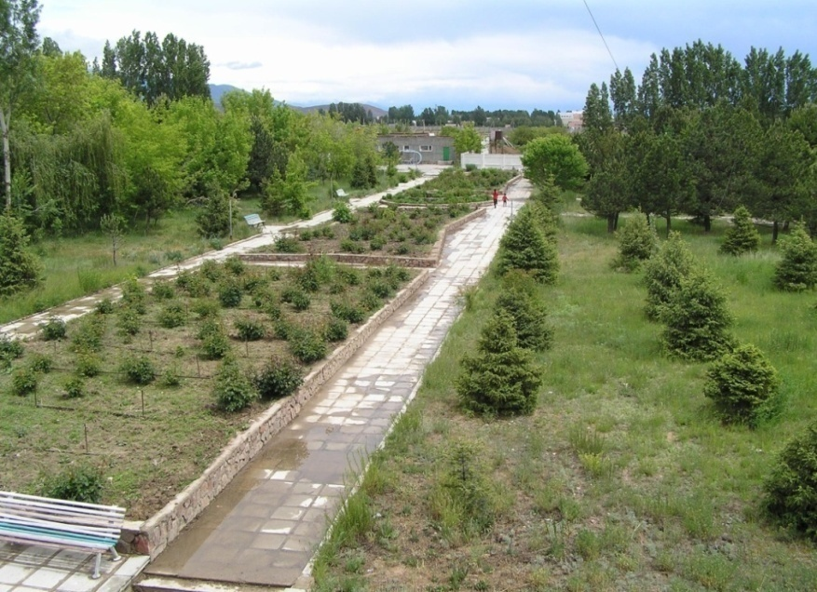
II. ЗА ОТЧЕТНЫЙ ПЕРИОД БЫЛО ОКАЗАНО МАТЕРИАЛЬНОЙ (благотворительной) ПОМОЩИ:
ДОТАЦИИ НА САНАТОРНО-КУРОТНОЕ
ЛЕЧЕНИЕ – 1 018 751 тенге;
по СОСТОЯНИЮ ЗДОРОВЬЯ
953 920 тенге;

Slide 10
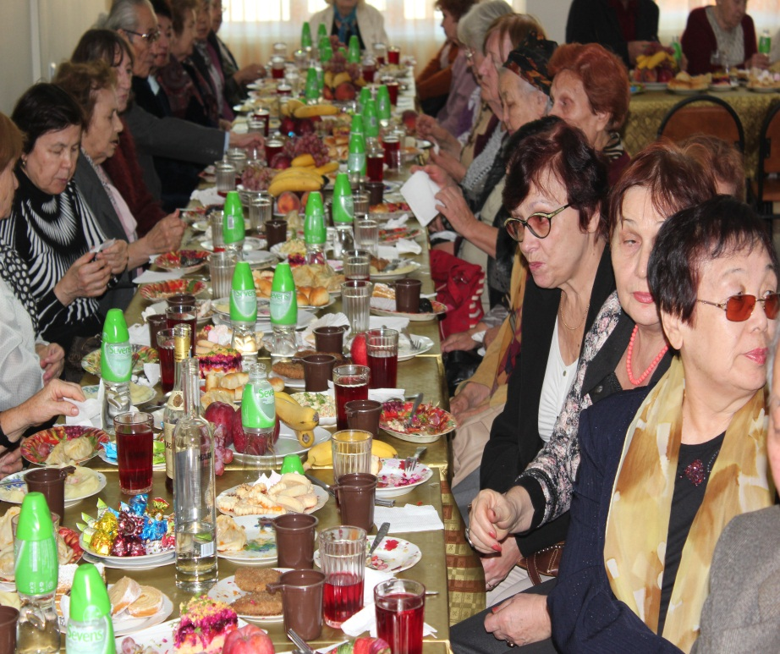
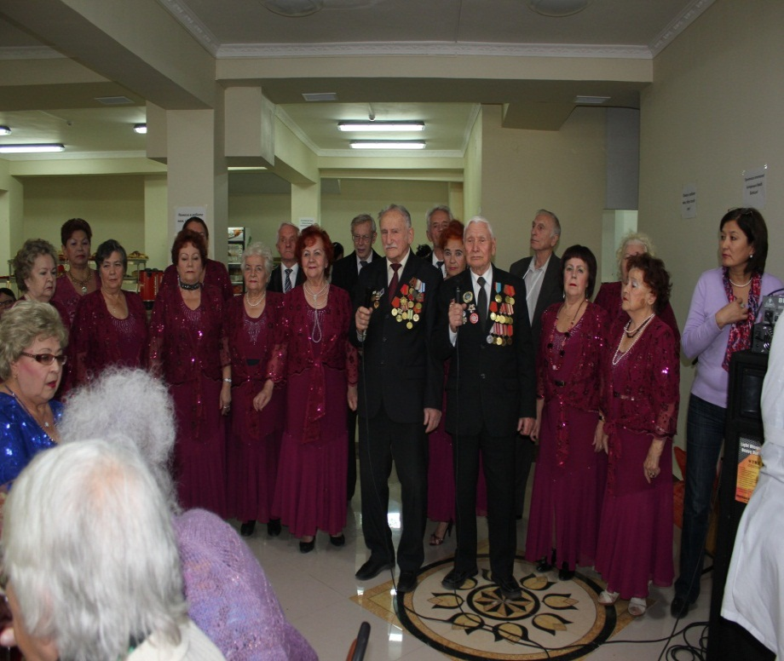
К МЕЖДУНАРОДНОМУ
ДНЮ ПОЖИЛОГО
ЧЕЛОВЕКА – 961 568 тенге;
ВЕТЕРАНАМ ВЕЛИКОЙ
ОТЕЧЕСТВЕННОЙ ВОЙНЫ
И УЧАСТНИКАМ ТРУДОВОГО ФРОНТА ко ДНЮ ПОБЕДЫ – 895 727 тенге

Slide 11
НА УЛУЧШЕНИЕ МАТЕРИАЛЬНОГО ПОЛОЖЕНИЯ – 2 449 526 тенге (178 сотрудникам);
ПО СЛУЧАЮ ЮБИЛЕЙНОЙ
ДАТЫ 1 147 288 тенге (40 сотрудникам);
ПО СЛУЧАЮ СМЕРТИ БЛИЗКОГО РОДСТВЕННИКА – 652 110 тенге (43 сотрудникам);
ПО СЛУЧАЮ СМЕРТИ СОТРУДНИКА - 203 050 тенге.

Slide 12
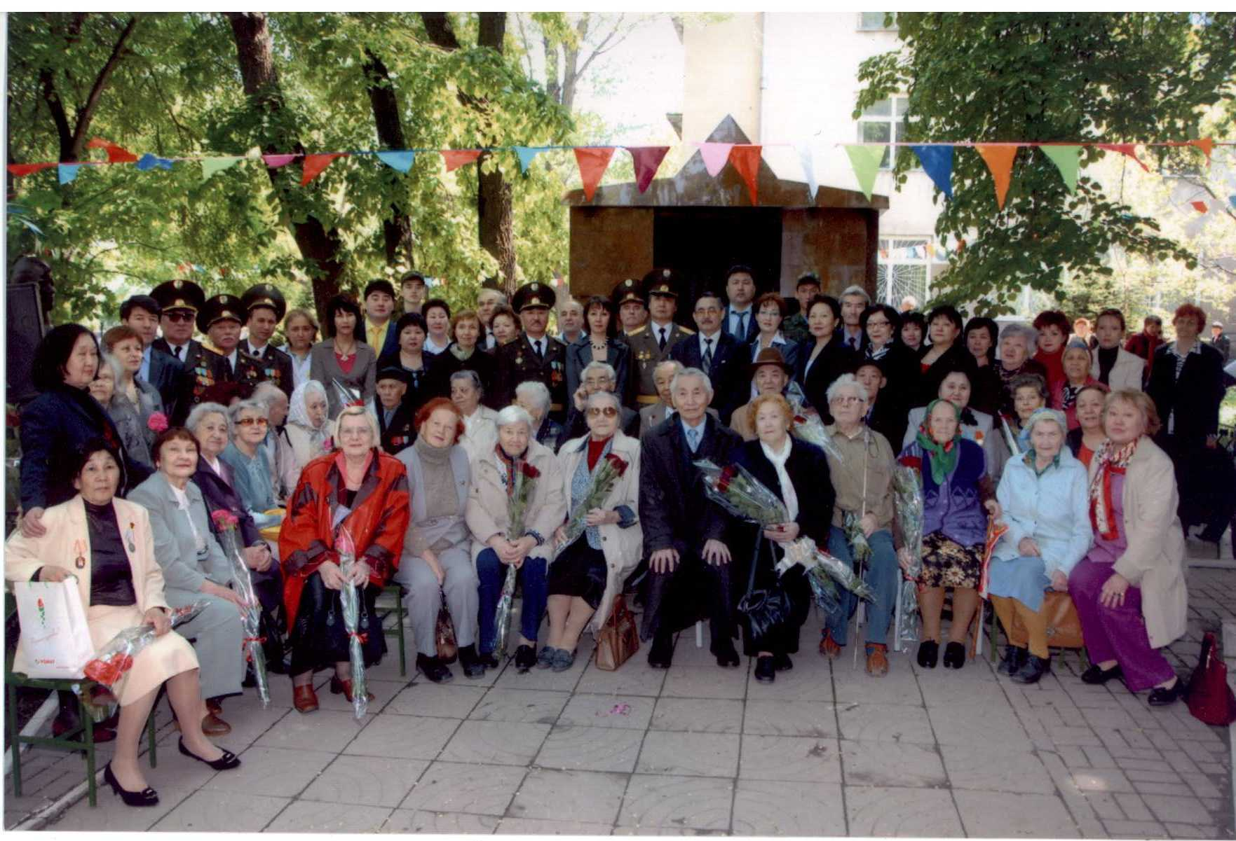
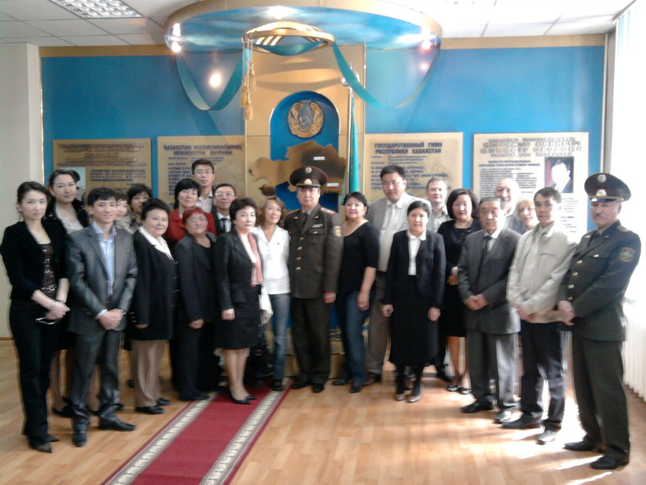
ВОИНАМ - ИНТЕРНАЦИОНАЛИСТАМ
20 000 ТЕНГЕ

Slide 13
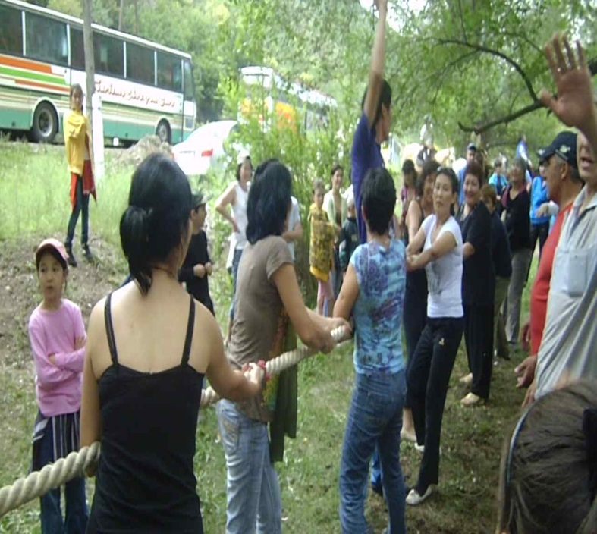
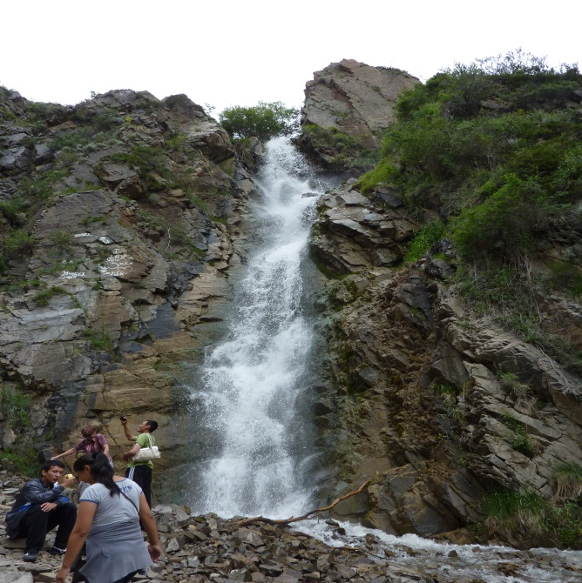
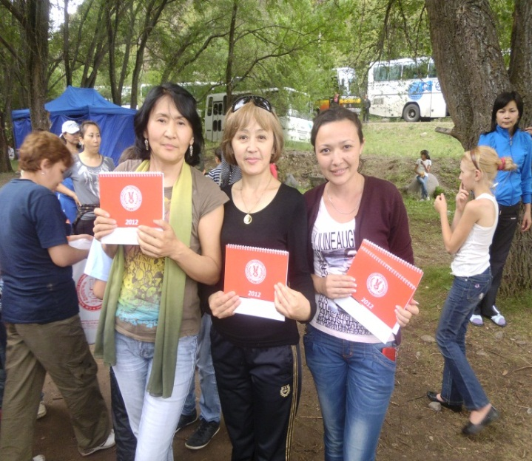
III. КУЛЬТУРНО – МАССОВЫЕ МЕРОПРИТИЯ:
- ПОЗДРАВЛЕНИЕ СОТРУДНИКОВ СТРУКТУРНЫХ ПОДРАЗДЕЛЕНИЙ С МЕЖДУНАРОДНЫМ ЖЕНСКИМ ДНЕМ – 1 464 540 тг;
МЕРОПРИЯТИЯ к «ДНЮ
МЕДИЦИН-СКОГО РАБОТНИКА» (концертная программа, тур выходного дня на Тургеньские водопады) - 1 191 252 тг;

Slide 14
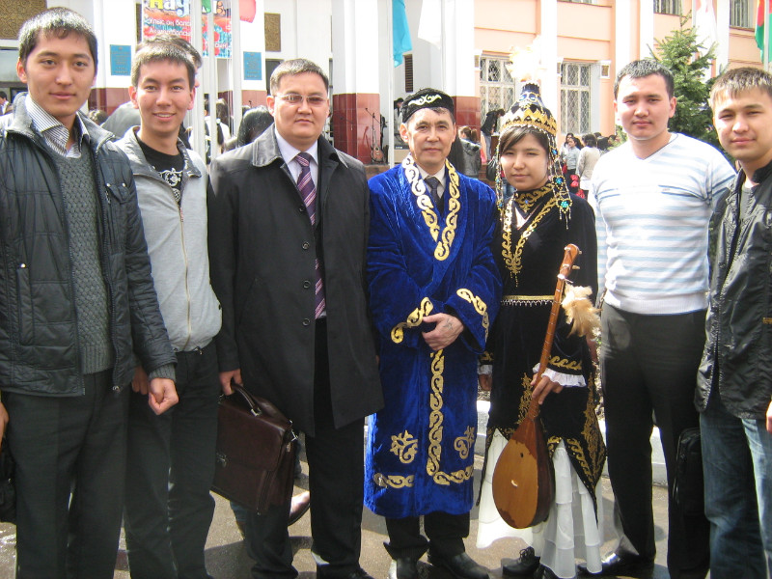
ОРГАНИЗАЦИЯ И ПРОВЕДЕНИЕ ВЕСЕННЕГО ПРАЗДНИКА «НАУРЫЗ» 1 236 482 ТГ;
ПРОВЕДЕНИЕ МЕЖФАКУЛЬТЕТСКОЙ И МЕЖВУЗОВСКОЙ СПАРТАКИАДЫ 57 490 ТГ;
ОРГАНИЗАЦИЯ ПРАЗДНИЧНЫХ КОНЦЕРТОВ – 197 200 ТГ.

Slide 15
ПРОФСОЮЗ СОТРУДНИКОВ ПРИНЯЛ АКТИВНОЕ УЧАСТИЕ В ОРГАНИЗАЦИИ
В чествовании К.М. Маскеева всвязи с 80- летним
юбилеем - выделено 280 000 тенге;
оказание содействия в проведении Республиканского
совещания «Актуальные вопросы лабораторной медицины» 22 мая 2012г - выделено 141 068 тенге;
- содействие в приобретении призов на конкурс «Еки жулдыз» выделено 78 620 тенге;
- содействие в организации мероприятий, посвященных 90-летия М.Маметовой - выделено 216 104 тенге;
- на благотворительная помощь в фонд больных онкологическими заболеваниями перечислено 150 000 тенге;

Slide 16
- на проведение Международной научно – практической конференции, приуроченной «Дням Университета» 2 - 5 декабря выделено – 1 500 000 тенге;
на проведение семинара отделом менеджмента НИР «Зимняя
школа» выделено 50 000 тенге;
на проведение выпускного бала выделено 83 000 тенге;
на поздравление с Днем Библиотек (приобретение подарков
для сотрудников библиотеки) выделено 55 325 тенге;
- на приобретение цветов на различные меропрития выделено 174 829 тенге;
- на организации фуршетов для семинаров, Дни открытых дверей, презентаций различных клиник, лабораторий и др. выделено 440 818 тенге;

Slide 17
на приобретение брендированных сувениров с логотипом
университета сувениров, подарков для гостей КазНМУ выделено 570 250 тенге;
- на приобретение подарков на День учителя выделено 88 000 тенге;
на приобретение настольных флагов для международной
научно-практической конференции «Интернационализация в развитии медицинского образования» выделено 11 500 тенге;
на поощрение внутренних аудиторов отдела СМК к «Дню медицинского работника» выделено 30 000 тенге;
- на оформление веб-сайта университета выделено 70 000 тенге;

Slide 18
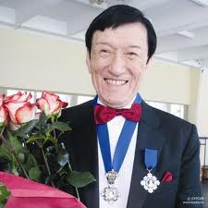
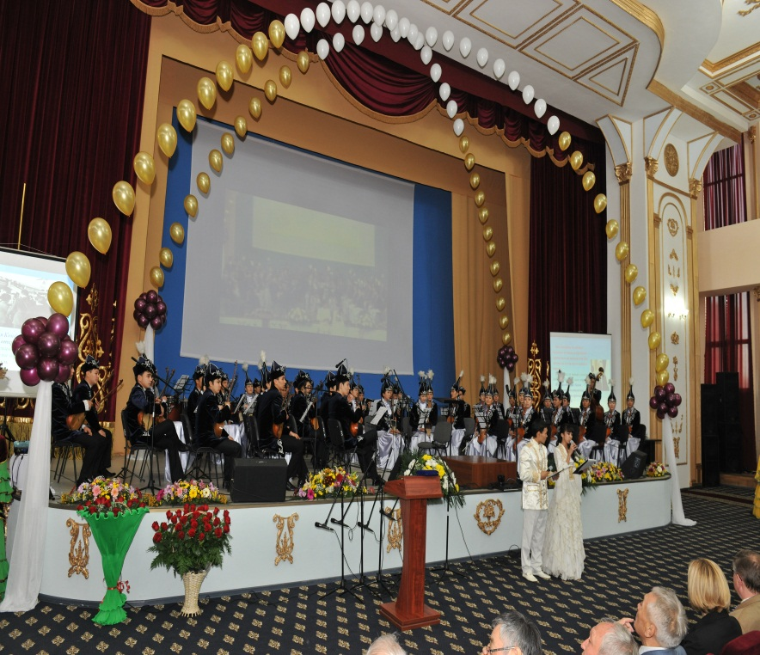
- на встречу гостей и актеров
(Б.Аюханов, Карагандинский
драмтеатр выделено 169325 тг.
.
на организацию встречи
гостей КазНМУ, участству-
ющих в конференции,
посвященной Дням Универ-
ситета выделено 227 740 тг.

Slide 19
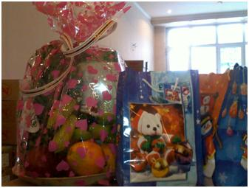
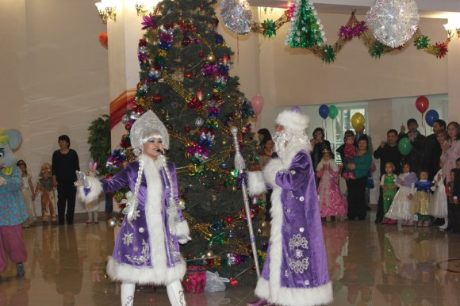
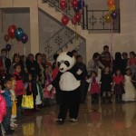
ОРГАНИЗАЦИЯ НОВОГОДНИХ МЕРОПРИЯТИЙ –
3 777 091 тг:
- ДЛЯ СОТРУДНИКОВ (новогодние
подарки каждому члену
профсоюза) – 2300;
ПОДАРОЧНЫЕ НАБОРЫ ДЛЯ
ВЕТЕРАНОВ ТРУДА - 16;
ПОДАРОЧНЫЕ НАБОРЫ
ДЛЯ СТРУКТУРНЫХ ПОДРАЗДЕЛЕНИЙ
215
ПРОВЕДЕНИЕ НОВОГОДНЕЙ
ЕЛКИ ДЛЯ ДЕТЕЙ ППС
УНИВЕРСИТЕТА

Slide 20
ОТЧИСЛЕНИЯ:
Алматинской городской организации работников образования и науки “Парасат” (1%) – 45 600 тг;
Алматинскому союзу профсоюзов (4%) – 210 000 тг;
Налоги (пенсионные взносы, подоходный, социальный налоги, соцотчисления) – 1 007 554 тг;
Банковские услуги – 128 340 тг;
- Различные услуги по оформлению ИП «Беисова» - 1 765 342 тенге.

Slide 21
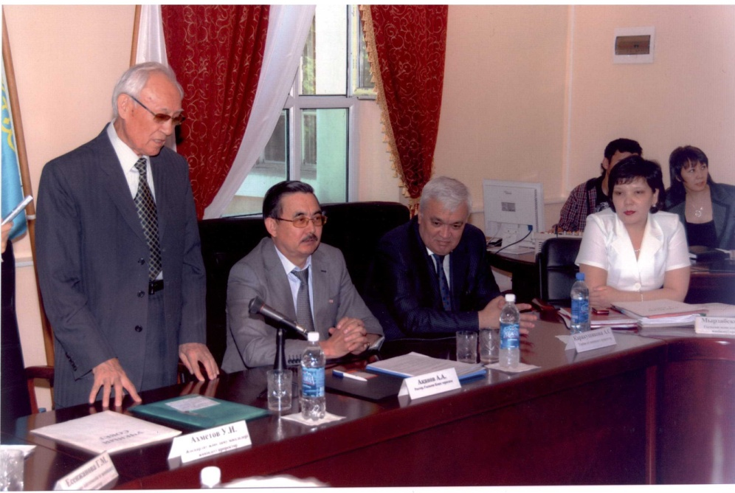
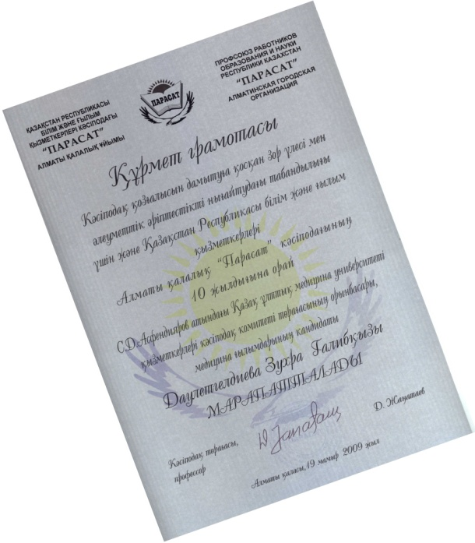
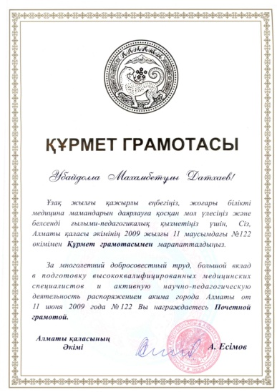
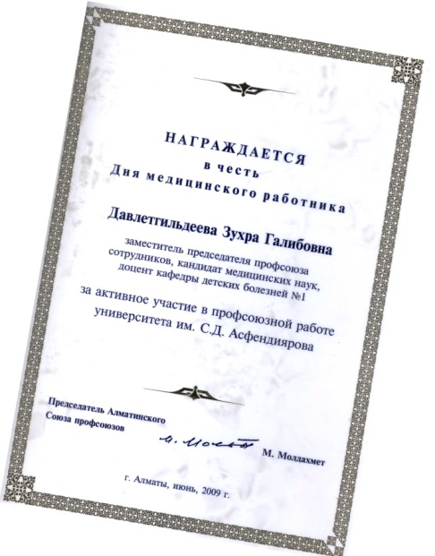
Активная профсоюзная работа в университете отмечена почетными грамотами Акима
г. Алматы (2), Алматинским Союзом профсоюзов (4)

Slide 22
ЗА СЧЕТ ДОХОДА СОЦИАЛЬНО – ОРИЕНТИРОВАННОГО МАГАЗИНА «КАМКОР» ОКАЗАНО БЛАГОТВОРИТЕЛЬНОЙ ПОМОЩИ:
- На оказание помощи в организации фуршета для участников научно-практической конференции «Опыт реализации модели мед образования КазНМУ» 25-26 мая выделено – 90 857 тенге;
- В связи с празднованием Международного дня пожилого человека ветеранам труда – 141 380 тенге;
- Приобретены подарки на День учителя на сумму -115 900 тенге;
- На празднование Дня медицинского работника – 255 128 тенге;
- На организацию праздничных мероприятий к 8 Марта – 160 780 тенге;

Slide 23
На организацию фуршета в связи со 140-летием А.
Байтурсынова – 98 254 тенге;
- На организацию фуршета для участников Республиканского совещания «Актуальные вопросы лабораторной медицины», 22 мая 2012 г выделено -22 450 тенге;
- Помощь в организации научно-практической конференции «Основные направления развития государственного языка в медицине – 19 000 тенге;
- На празднование 90-летнего юбилея М. Маметовой, изготовление сувениров с логотипом университета ко Дню Университета – 330 100 тенге;
- На проведение Международного студенческого форума выделено товаров с логотипом КазНМУ на сумму 125 400 тенге;

Slide 24
- Выделено товаров с логотипом КазНМУ на различные мероприятия (конкурс «Лучший выпускник», участникам акции в урочище Медеу, конкурса по гражданской обороне, конкурса по стратегии непрерывного обучения «Кайдзен», для конкурса «Еки жулдыз», на «Наурыз-мейрамы» и др.) выделено 237 730 тенге;
- На организацию фуршетов, кофе – брейка (обучающие семинары СМК, к 80-летию Маскеева К.М. и др.) выделено 149 200 тенге;
- Выделено различных канцтоваров с логотипом КазНМУ (для выборов, гостям университета и др) на сумму 42 190 тенге;
выделено благотворительной помощи по смерти сотрудника – 20 000 тенге;
- Приобретение билетов, цветов к 8 марта на сумму 33 000 тенге.

Slide 25
Сравнительный анализ оказания благотворительной помощи за 2011 – 2012 гг

